Slide 1
P9 Zateplovací systémy využívající alternativní materiály
MJ 001 EKOLOGIE VE STAVEBNICTVÍ

Slide 2
ÚVOD
  Tepelný odpor R [m²·K·W⁻¹]
            Součinitel prostupu tepla U [W·m⁻²·K⁻¹]
Tepelná ochrana budov:
ČSN 73 0540-1, ČSN 73 0540-2, ČSN 73 0540-3, ČSN 73 0540-4
ZATEPLENÍ

Slide 3
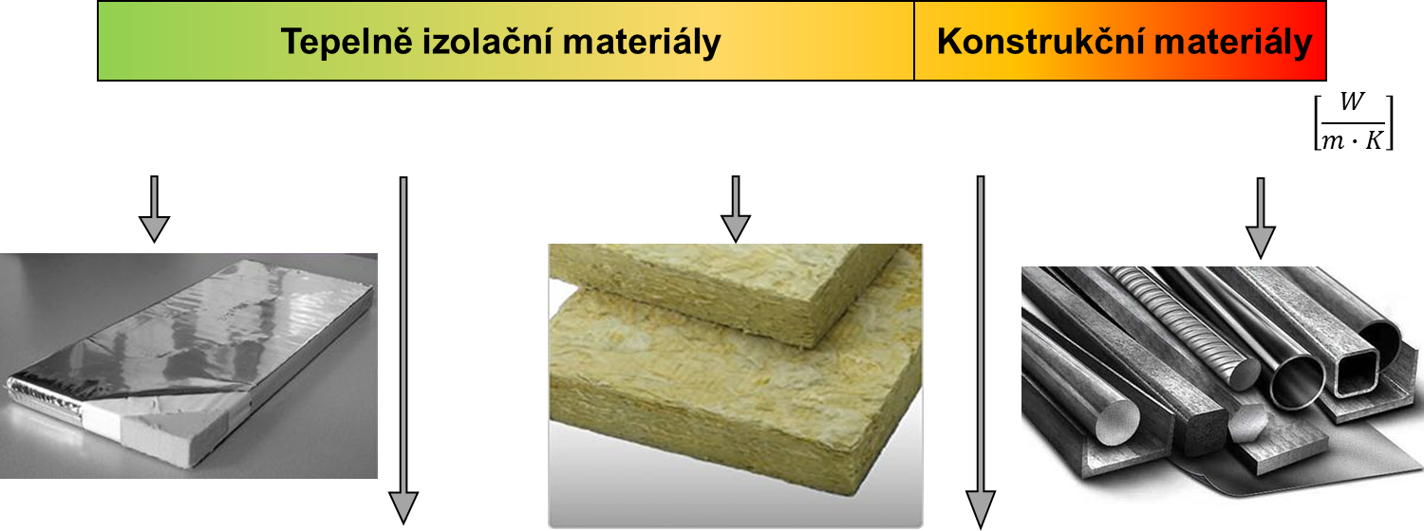
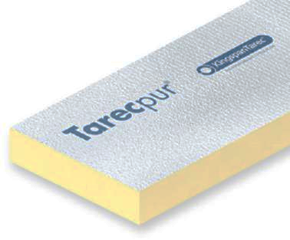
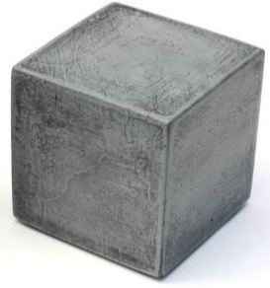
Součinitel tepelné vodivosti – základní veličina popisující tepelně izolační vlastnosti materiálu λ [W·m⁻¹·K⁻¹]

Slide 4
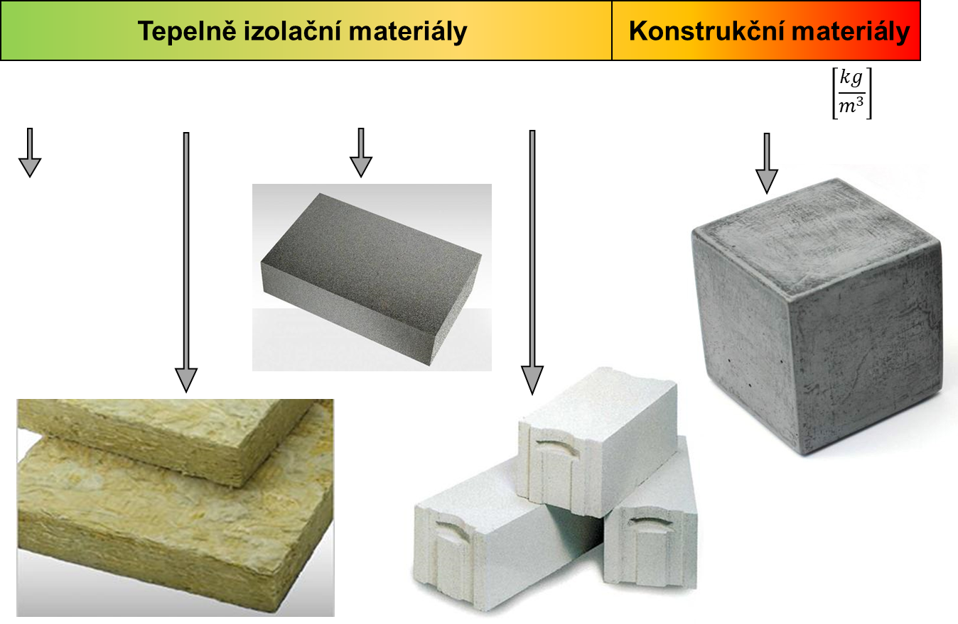
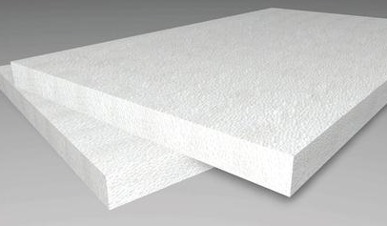

Slide 5
Členění zateplovacích systémů
Dle umístění zateplovacího systému ve stavební konstrukci:
• vnější zateplovací systémy,
• vnitřní zateplovací systémy.
Dle provedení zateplovacích systému:
• kontaktní zateplovací systémy,
• bezkontaktní zateplovací systémy.

Slide 6
Hlavní cíle při zateplování stavebních konstrukcí
Snížení energetické náročnosti konstrukce.
Zvýšení vnitřní povrchové teploty konstrukce v zimním období.
Snížení vnitřní povrchové teploty v letním období.
Snížení teplotní zátěže nosné konstrukce a zvýšení její životnosti.
Zlepšení mechanických vlastností nosné konstrukce (sanace).
Zlepšení estetických vlastností a zvýšení ochrany před povětrnostními vlivy.

Slide 7
ETICS využívající alternativní materiály
(External Thermal Insulation Composite Systems)
Vnější tepelně izolační kompozitní systémy
Návrh ETICS
Tepelně technické požadavky ČSN 73 0540 část 1–4
Požární bezpečnost ČSN 73 0810
Stabilita systému, ČSN EN 1991-1-4 Eurokód 1: Zatížení konstrukcí
Montáž ETICS
Provádění vnějších tepelně izolačních kompozitních systémů ČSN 73 2901
Technická dokumentace výrobce ETICS
Technické požadavky
Technické požadavky systému jsou prokazovány podle ETAG 004

Slide 8
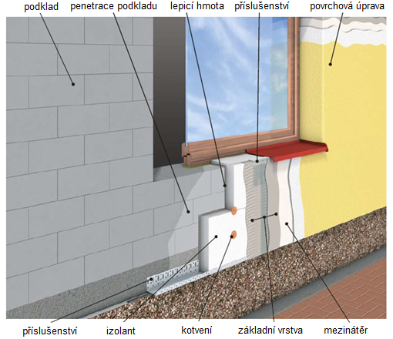
Obvyklá skladba:
Příslušenství (zakládací lišty, rohové lišty, okenní lišty apod.).
Penetrace podkladu.
Lepicí hmota, kotvící prvky nebo jejich kombinace.
Tepelná izolace.
Kotvící prvky.
Základní vrstva složená ze stěrkové hmoty a výztužné tkaniny.
Mezinátěr.
Konečná povrchová úprava [1, 2].

Slide 9
Materiálová skladba ETICS
Lepicí hmota – polymerem modifikované cementové malty, disperzní lepicí hmoty, PU lepidla.
Izolant – izolační desky z EPS, MW, XPS, PUR + ALTERNATIVNÍ IZOLANTY
Mechanické kotvící prvky – hmoždinky, kotvící profily.
Výztužná (základní) vrstva – cementové a disperzní stěrkové hmoty s výztuží.
Konečná povrchová úprava – minerální (méně) a zejména disperzní omítky (akrylátové, silikonakrylátové, silikonové, silikonsilikátové), obklady.

Slide 10
Teplotní průběh v konstrukci v zimním období (okrajové podmínky: exteriér -15,0 °C, interiér + 21,0 °C)
A – Nezateplená konstrukce
B – Konstrukce zateplená vnějším kontaktním zateplovacím systémem
C – Konstrukce zateplená vnitřním kontaktním zateplovacím systémem (1. povrchová úprava, 2. výztužná vrstva, 3. tepelná izolace, 4. lepicí hmota, 5. podklad)

Slide 11
Teplotní průběh v konstrukci v letním období (okrajové podmínky: exteriér +40,0 °C, interiér + 21,0 °C)
A – Nezateplená konstrukce
B – Konstrukce zateplená vnějším kontaktním zateplovacím systémem
C – Konstrukce zateplená vnitřním kontaktním zateplovacím systémem (1. povrchová úprava, 2. výztužná vrstva, 3. tepelná izolace, 4. lepicí hmota, 5. podklad)

Slide 12
Nejčastěji používané izolační výrobky
ČSN EN 13162 pro výrobky z minerální vlny (MW),
ČSN EN 13163 pro výrobky z pěnového polystyrenu (EPS),
ČSN EN 13164 pro výrobky z extrudovaného polystyrenu (XPS),
ČSN EN 13165 pro výrobky z tvrdé polyuretanové pěny (PUR),
ČSN EN 13166 pro výrobky z fenolické pěny (PF),
ČSN EN 13167 pro výrobky z pěnového skla (CG),
ČSN EN 13168 pro výrobky z dřevité vlny (WW),
ČSN EN 13169 pro výrobky z expandovaného perlitu (EPB),
ČSN EN 13170 pro výrobky z expandovaného korku (ICB),
ČSN EN 13171 pro dřevovláknité výrobky (WF).

Slide 13
Alternativní suroviny pro výrobu izolantů
Slámová vlákna.
Dřevo.
Ovčí vlna.
Odpadní konopná vlákna (technické konopí).
Lněná vlákna s vysokým obsahem pazdeří.
Odpadní textil.
Odpaní polystyren.

Slide 14
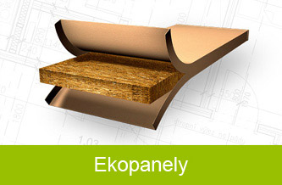
EKOPANEL
Jádro ekopanelu se lisuje ze slámy za vysokého tlaku a teploty bez přídavných pojiv a nátěrů.
Povrch tvoří recyklovaná lepenka.
https://www.ekopanely.cz/

Slide 15
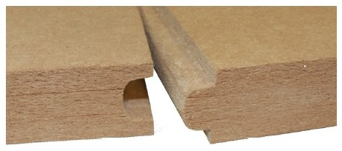
DŘEVOVLÁKNITÁ DESKA
Tepelná a zvuková izolace ze dřeva jehličnatých stromů.
Dřevní štěpka se pomocí vodní páry nechá změknout a mezi ocelovými kotouči se postupně rozvlákní.
Do výsledné formy desek se materiál upravuje suchým (vlákna se obalují PU pryskyřicí) či mokrým způsobem (využívá přirozených pojících vlastností dřeva a jeho vláken).
Desky pro ETICS jsou vyráběny mokrým procesem.
http://www.pavatex-shop.cz/produkty/steny/pod-omitku/pavatex-isolair

Slide 16
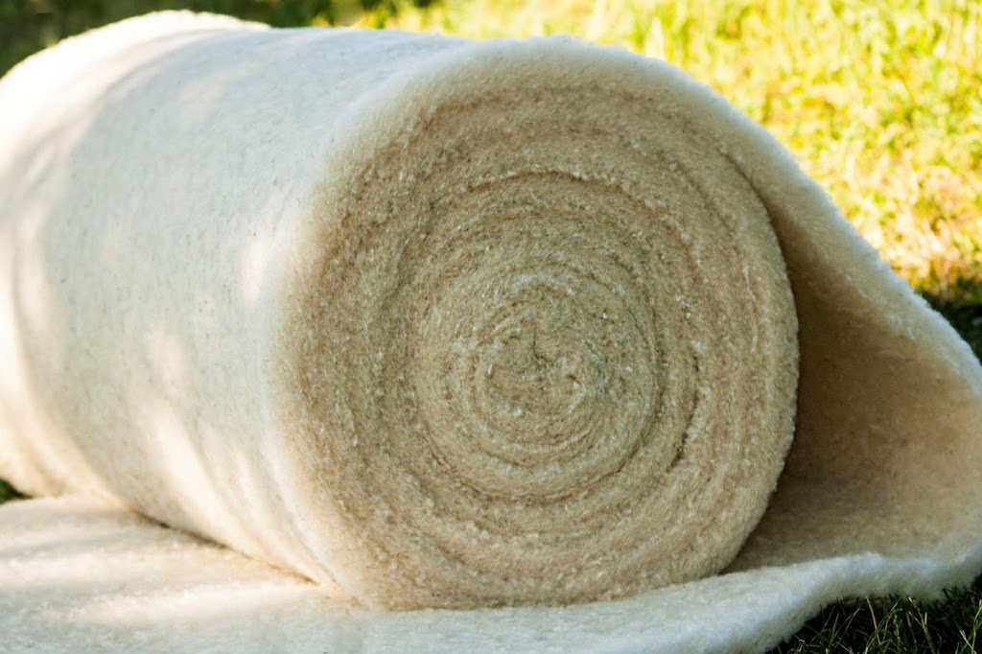
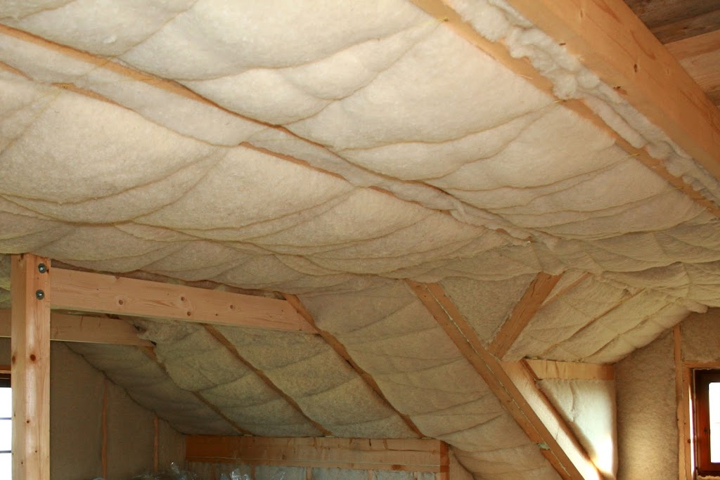
TEPELNÉ IZOLACE Z OVČÍ VLNY
https://www.naturwool.cz/izolace-z-ovci-vlny/

Slide 17
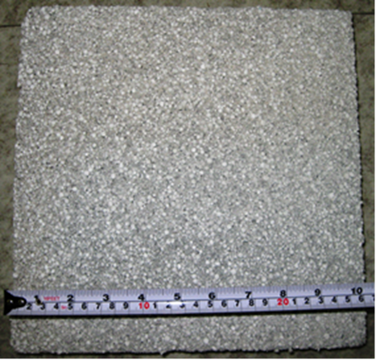
tepelné izolace z recyklovaného EPS
Výroba vibrolisováním do velkoobjemových forem ze:
zavlhlé směsi odpadního EPS,
silikátového pojiva (portlandského cementu),
vody a povrchově aktivních přísad.
Izolační deska z odpadního EPS

Slide 18
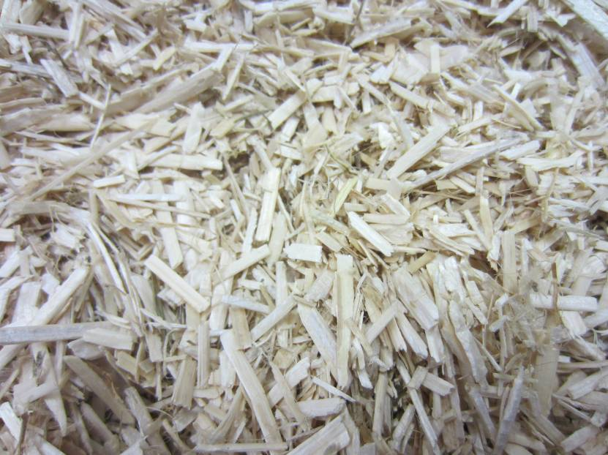
Technické konopí
Použité suroviny:
Pazdeří technického konopí původem z Francie
Sypná hmotnost: 108 kg/m³
Součinitel tepelné vodivosti 0,048 W·m⁻¹·K⁻¹
Pojivo:
  Sádra – Stavební bílá dodaná od firmy Gipstrend, s.r.o.
  Popílek – fluidní filtrový Hodonín
  Popílek – klasický z elektrárny Dětmarovice
  Sodné vodní sklo – Standart (40-42Bé)

Slide 19
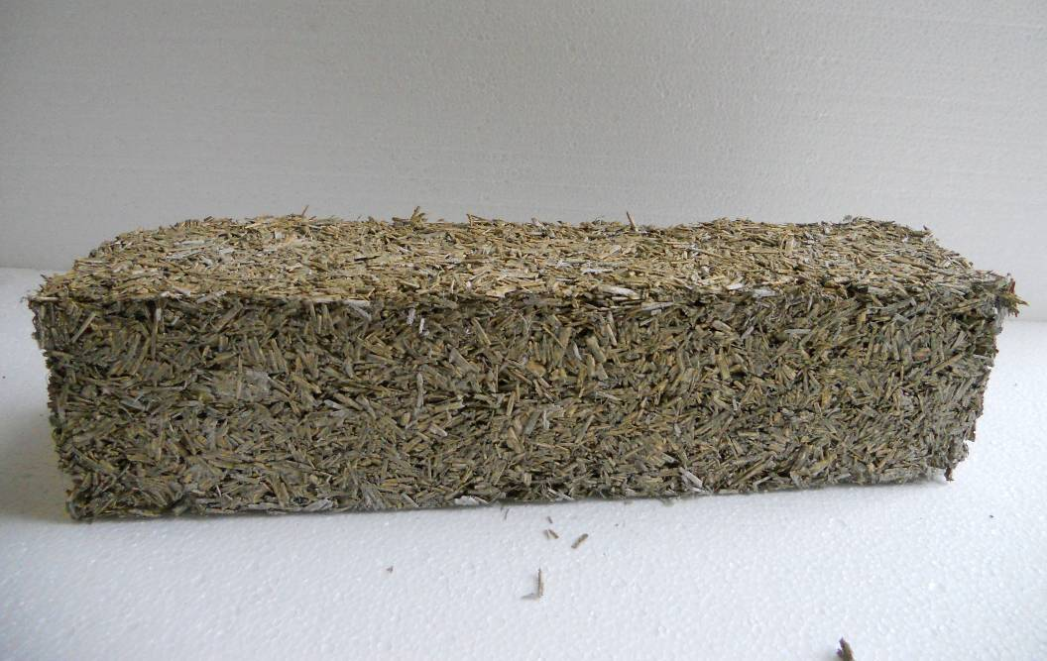
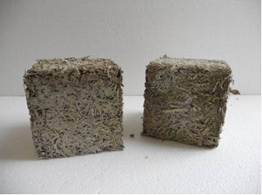
Technické konopí (pojivo cement)
Vzorek na zkoušku pevnosti v tahu za ohybu.
Vzorek na zkoušku pevnosti v tlaku.

Slide 20
KONOPNÁ DESKA:
Technické konopí (bikomponentní vlákna)
Vstupní suroviny:
  odpadní konopná vlákna s pazdeřím (odpad při zpracování konopných vláken z ČR),
  pojivem jsou BiCo vlákna (na bázi polyesteru a polyethylenu).

Slide 21
Výroba izolačních rohoží z technického konopí pojených bikomponentními vlákny
rozvláknění balíků technického konopí,
úprava konopného vlákna (aplikace přísad proti hoření, biologickým škůdcům, atd.),
sušení vlákna,
rozvláknění balíků bikomponentních vláken,
pneumatické míšení konopných a bikomponentních vláken,
přidání rozvlákněných zbytků z výroby,
homogenizace směsi,
vytváření desek izolačních rohoží,
zapékání desek za zvýšeného tlaku a teploty (vytváření desek o požadované tloušťce a objemové hmotnosti),
ochlazování rohože,
řezání desek v požadovaném formátu,
balení a uskladnění.

Slide 22
Blokové schéma výroby izolačních rohoží z technického konopí

Slide 23
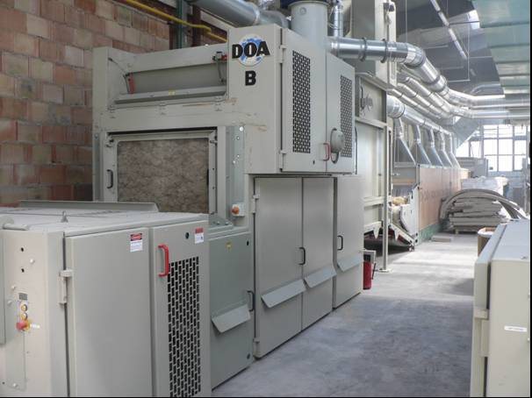
Technologie
Příprava vstupních vláken na výrobní lince firmy CANABEST – rozvlákňování balíků vláken (vlevo technické konopí, vpravo bikomponentní vlákna)

Slide 24
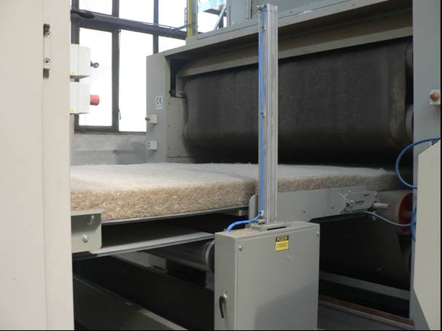
Technologie
Vytváření izolačních rohoží na výrobní lince firmy CANABEST
Finále výroby izolačních rohoží na výrobní lince firmy CANABEST

Slide 25
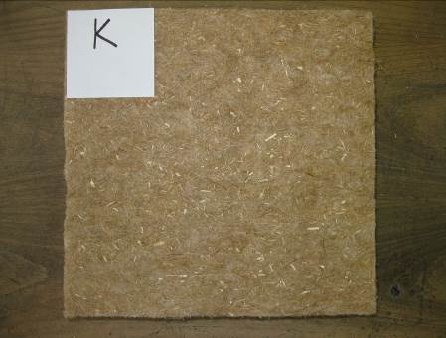
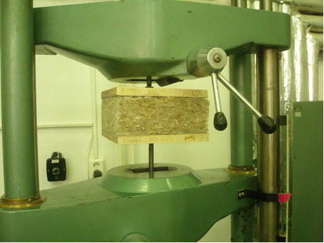
Pazdeřokonopná deska

Slide 26
Lněná deska
Jedná se o lněné izolační rohože pojené polyesterovými bikomponentními vlákny.
Vstupní suroviny:
  odpadní lněná vlákna s vysokým podílem pazdeří, která vznikají podrcením stonku lnu pěstovaného na semeno, který je obtížné zpracovávat klasickými technologiemi.
  Polyesterová bikomponentní vlákna.

Slide 27
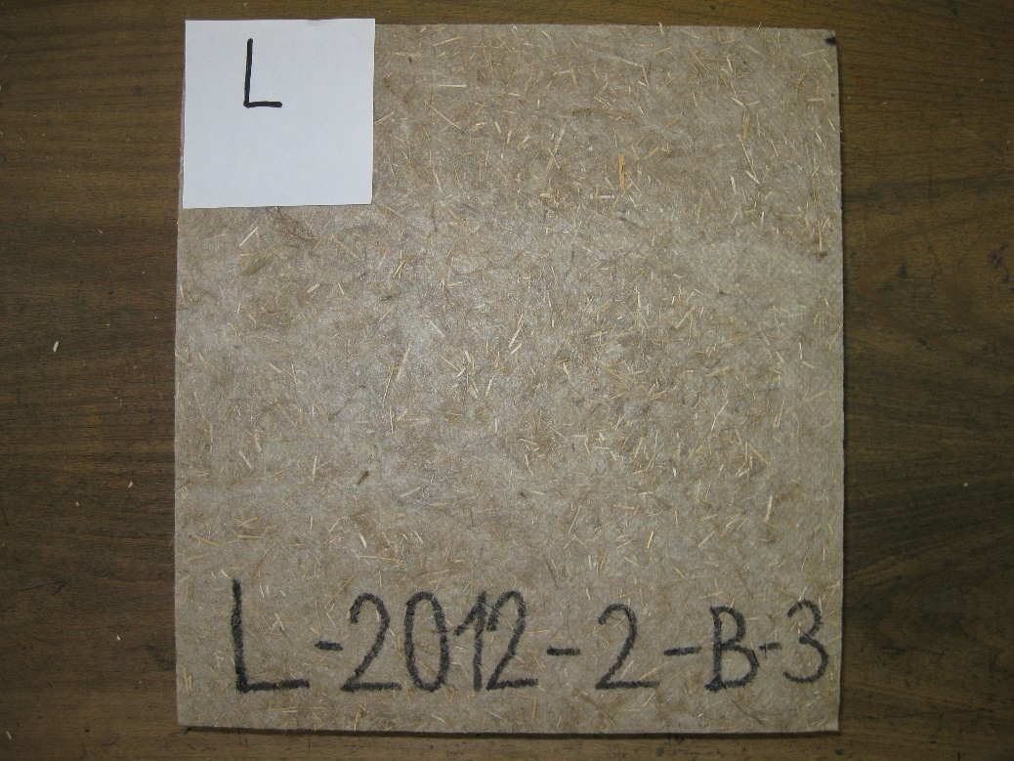
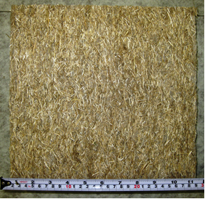
Lněná deska

Slide 28
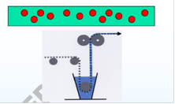
ZPŮSOB APLIKACE PROTIPOŽÁRNÍCH PŘÍSAD NA ORGANICKÁ VLÁKNA
Namáčení – materiál se protahuje nejčastěji lázní s roztokem (suspenzí) přísady.
Schématický nákres nanášení přísad proti hoření metodou namáčení

Slide 29
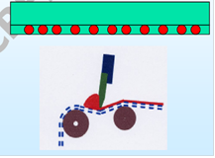
ZPŮSOB APLIKACE PROTIPOŽÁRNÍCH PŘÍSAD NA ORGANICKÁ VLÁKNA
Zpětné nanášení – přísada se aplikuje na materiál ve formě pasty nebo pěny přímým nanášením na materiál.
Schématický nákres nanášení přísad proti hoření metodou zpětného nanášení

Slide 30
ZPŮSOB APLIKACE PROTIPOŽÁRNÍCH PŘÍSAD NA ORGANICKÁ VLÁKNA
Nástřiky – tato metoda se hodí i pro partikulární materiály (surová vlákna)
Nástřiky je možno aplikovat buď na páse, nebo ve vznosu (při pneumatické přepravě vláken).

Slide 31
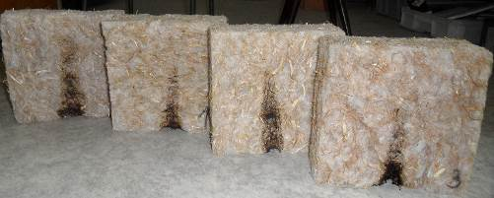
Testování přísad proti hoření
R Referenční
1 Borax
2 Kyselina boritá
3 Soda
R
1
2
3

Slide 32
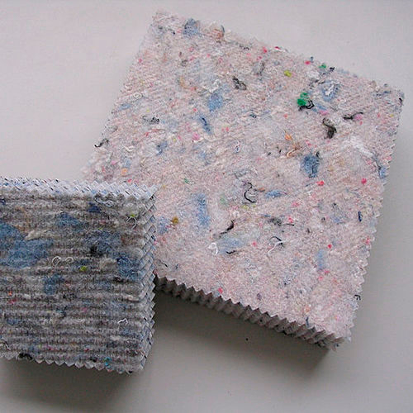
Deska Z POUŽITÉHO TEXTILU

Slide 33
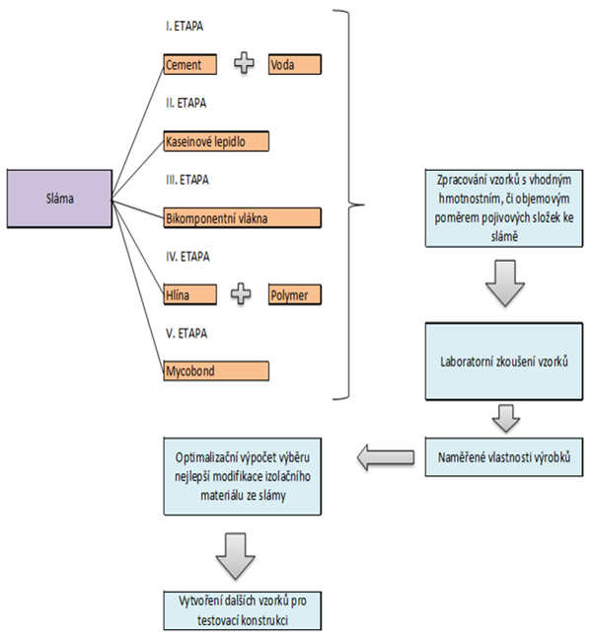
Slámová deska
Metodika práce využití slámy jako tepelného izolantu

Slide 34
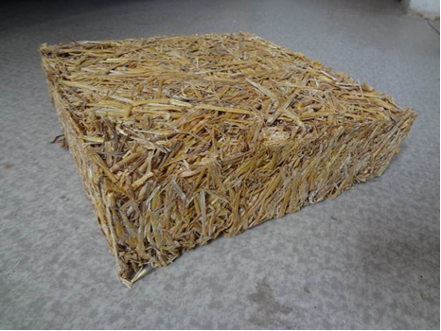
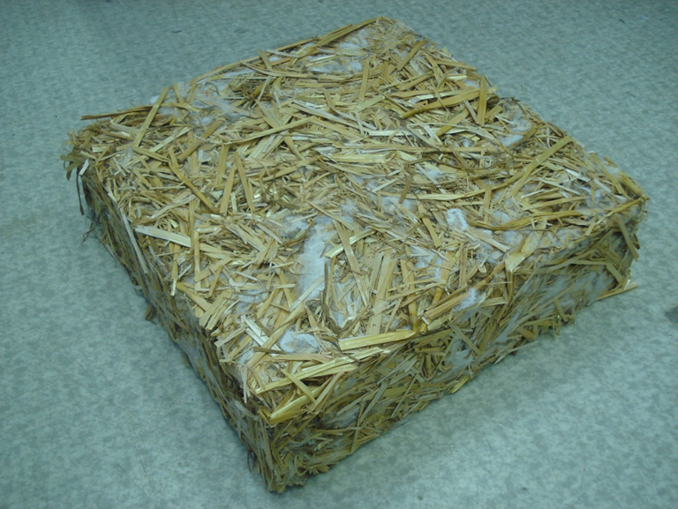
Slámová deska
Výsledný vzhled slámové desky pojené kaseinem
Slámová deska pojená BiCo vlákny rozměru 300 x 300 x 80 mm

Slide 35
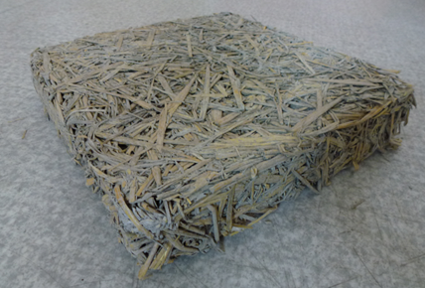
Slámová deska POJENÁ CEMENTEM

Slide 36
MOŽNOST VYUŽITÍ HUB PRO VÝROBU SLÁMOVÉ DESKY
VÝZKUM: Po stanovení požadavků na houby byly po konzultaci s mykology zvoleny čtyři varianty dřevokazných hub:
1502 Fomes fomentarius - Troudnatec pásovaný
1236 Ganoderma resinaceum - Lesklokorka pryskyřičnatá
1504 Trametes hirsuta - Outkovka chlupatá
1505 Trametes gibbosa - Outkovka hrbatá

Slide 37
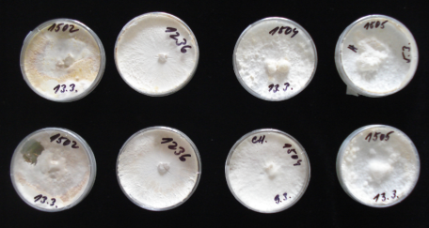
MOŽNOST VYUŽITÍ HUB PRO VÝROBU SLÁMOVÉ DESKY
Ukázky mycelia vybraných hub
1502 – Troudnatec pásovaný, 1236 – Lesklokorka pryskyřičnatá,
1504 – Outkovka chlupatá, 1505 – Outkovka hrbatá

Slide 38
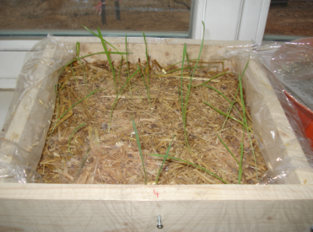
VLHKOST + ZBYTKY ZRNÍ
Plísně
Kvasinky
Vyrostlé klíčky zbytkového zrní v nesterilizované slámě

Slide 39
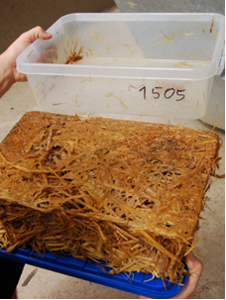
Slámová deska POJENÁ MYCELIEM

Slide 40
REFERENČNÍ OBJEKT
Polystyrenová deska (referenční materiál).
Slámová deska.
Lněná deska.
Konopná deska.
Deska z pórobetonu – Multipor.
Dřevovláknitá deska – Hofatex UP.
Dřevovláknitá deska – Hofatex systém.

Slide 41
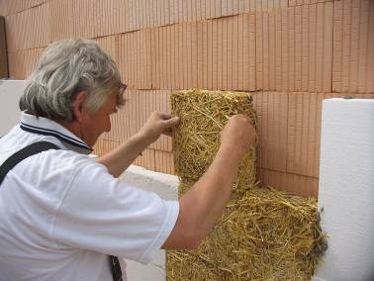
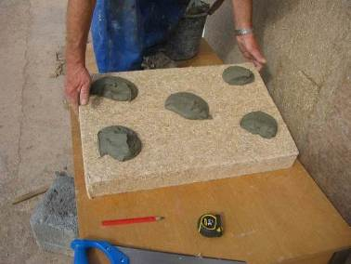
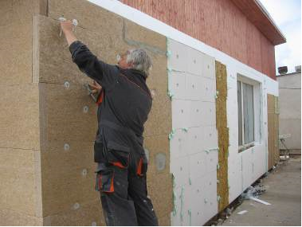
APLIKACE DESEK NA REFERENČNÍ OBJEKT

Slide 42
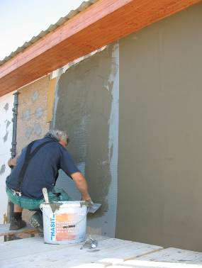
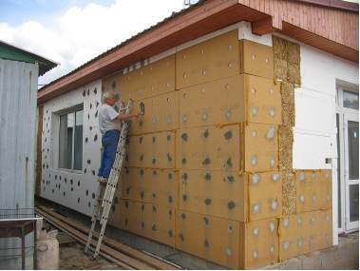
APLIKACE DESEK NA REFERENČNÍ OBJEKT

Slide 43
MONITORING REFERENČNÍHO OBJEKTU 1

Slide 44
MONITORING REFERENČNÍHO OBJEKTU 2

Slide 45
MONITORING REFERENČNÍHO OBJEKTU 3

Slide 46
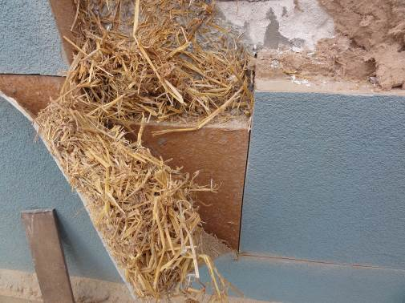
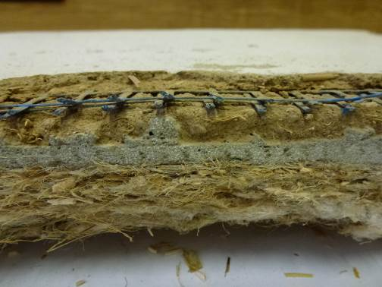
DEMONTÁŽ APLIKOVANÝCH IZOLANTŮ

Slide 47
Pazdeřokonopná deska
PROVNÁNÍ S MW
Významná úspora energie při výrobě izolantu.
Výrobek ze snadno obnovitelných zdrojů.
Podpora „green“ technologií.
Dobré tepelně-izolační vlastnosti.
Výborná manipulace a příjemná aplikace pro stavitele bez nebezpečí poškození kůže nebo dýchacích cest.
Přirozená ochrana proti plísním, hnilobám a škůdcům.
Nemožnost broušení → možná vyšší spotřeba lepicí hmoty.
Komplikovanější dělení a řezání desek.
Nižší požární odolnost.
Vyšší cena než MW.

Slide 48

LNĚNÁ DESKA
PROVNÁNÍ S MW
Významná úspora energie při výrobě izolantu.
Nízká hodnota emisí CO₂
Výrobek ze snadno obnovitelných zdrojů.
Podpora „green“ technologií.
Výborné tepelně-izolační vlastnosti.
Výborná manipulace a příjemná aplikace pro stavitele bez nebezpečí poškození kůže nebo dýchacích cest.
Přirozená ochrana proti plísním, hnilobám a škůdcům.
Cena srovnatelná s MW.
Nemožnost broušení → možná vyšší spotřeba lepicí hmoty.
Komplikovanější dělení a řezání desek.
Nižší požární odolnost.

